Slide 1
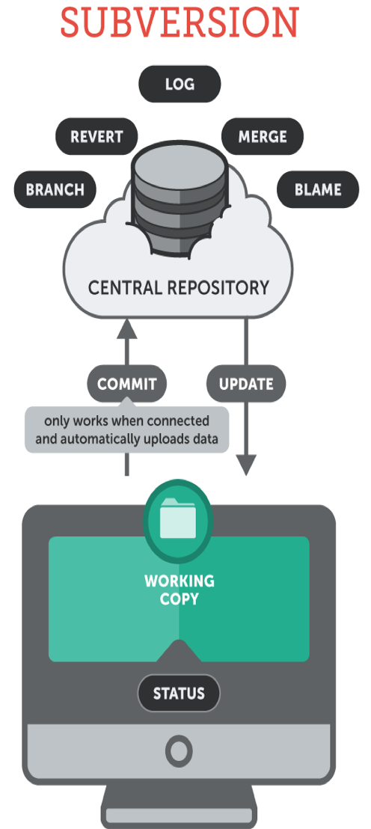
SUBVERSION
Al usar estos sistemas, todos los desarrolladores acceden a un único repositorio central. Si se realiza un cambio, llegará a todos los desarrolladores antes de que puedan comprometer sus cambios y, lamentablemente, eso también incluye un código roto.

Slide 2
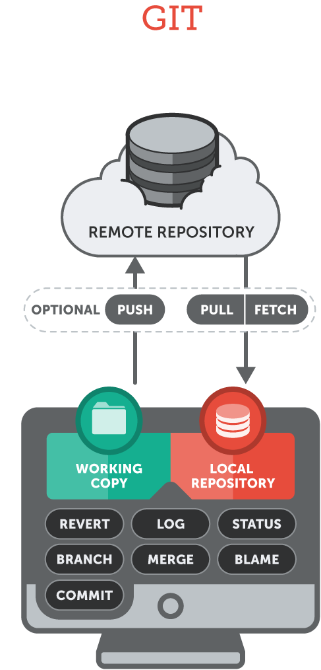
GIT
Git es un sistema de control de versiones distribuidas de código abierto y gratuito diseñado para manejar todo, desde proyectos pequeños a muy grandes, con velocidad y eficiencia.

Slide 3
Servicios de gestión de repositorios.
Hoy, los servicios de gestión de repositorios son componentes clave del desarrollo colaborativo de software. Permiten a los desarrolladores de software administrar los cambios en el código fuente y los archivos relacionados, crear y mantener múltiples versiones en un lugar central.

Slide 4




Servicio web para el alogamiento

Slide 5
COMANDOS DE GIT
git init -> Crear un nuevo repositorio GIT
git config --global user.email “su correo de git” -> Asigna su usuario al repositorio (--local para solo la carpeta)
git add [archive , (.), (-A)]. -> Para agregar archivos a un stage (index)
git commit –m [Mensaje ] Agrega a una pila llamada Head lo que hay en mi stage
git push origin master -> Envia los cambios a la rama master del repositorio remoto
git clone [url del repositorio] -> Para clonar un repositorio
git remote add [url] -> Conectar a un repositorio remoto

Slide 6
GUIA VISUAL
http://rogerdudler.github.io/git-guide/index.es.html
https://code.visualstudio.com/docs/introvideos/versioncontrol
Descargar Git
https://git-scm.com/downloads
Tutorial https://launchschool.com/books/git/read/github

Slide 7
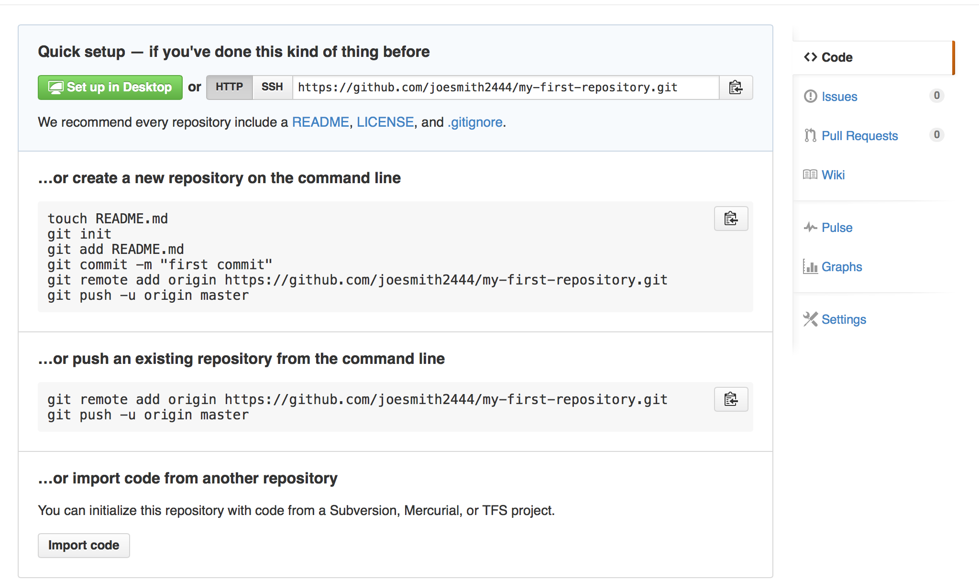

Slide 8
TEMA DE INTERES: SITIO GITHUB.IO
https://pages.github.com/
https://help.github.com/es/github/working-with-github-pages/creating-a-github-pages-site

Slide 9

Ejemplos
Mustache: https://mustache.github.io/
Node-Mongo: http://mongodb.github.io/node-mongodb-native/
Instalaciones: https://treehouse.github.io/installation-guides/
Mapas – Vuejs: https://xkjyeah.github.io/vue-google-maps/

Slide 10
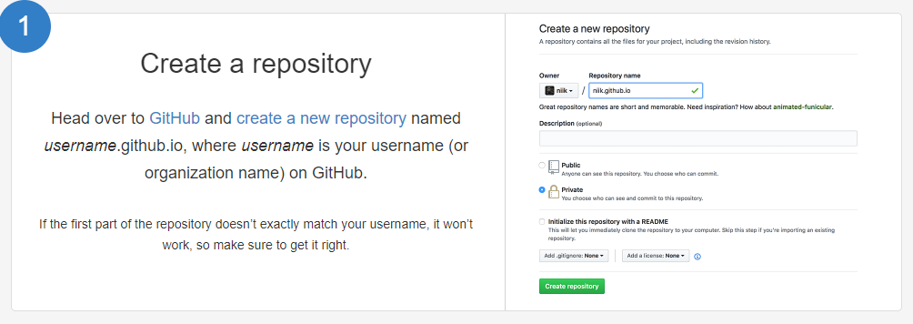
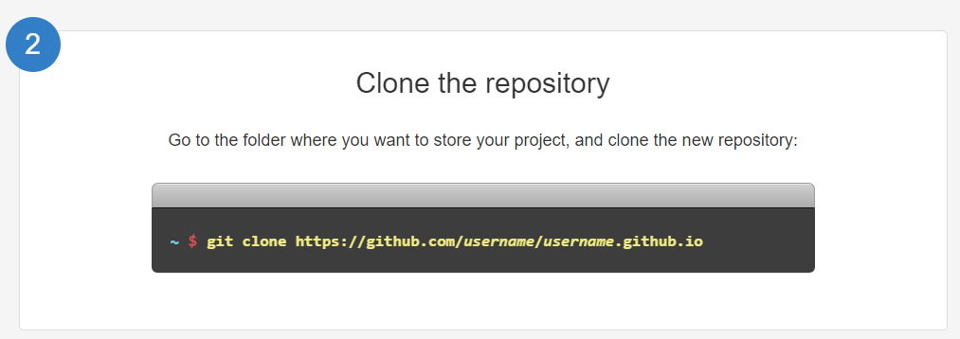

Slide 11
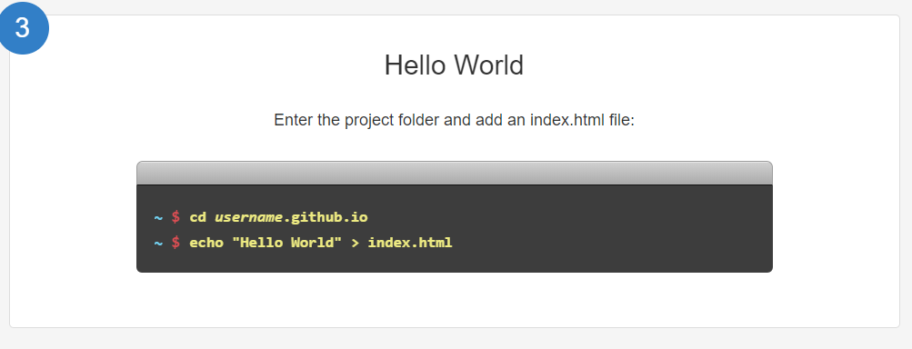
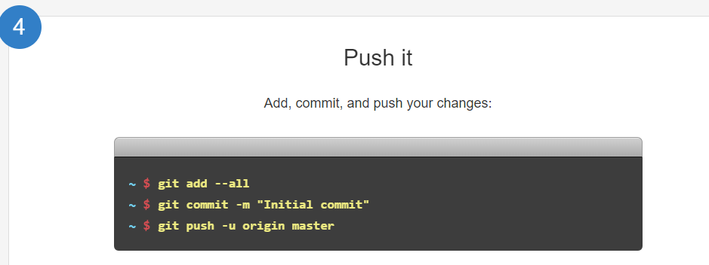

Slide 12
